Slide 1
Подразделение по делам несовершеннолетних ОМВД России по Сретенскому району

Slide 2



Безопасный новый год

Slide 3
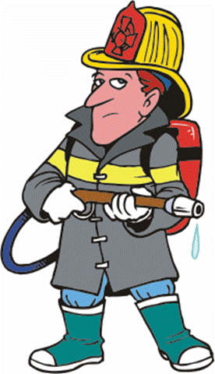

Если вы хотите весело и без происшествий встретить Новый год, то необходимо соблюдать основные меры предосторожности:

Slide 4







Не зажигайте на ёлке свечи, бенгальские огни.

Slide 5
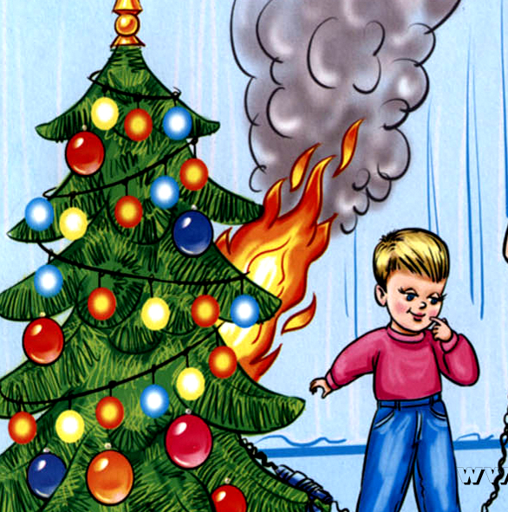
Не используйте самодельные электрогирлянды, не направляйте в её сторону хлопушки;

Slide 6





Нельзя ватой обкладывать подставку и украшать ветки и игрушками из нее

Slide 7
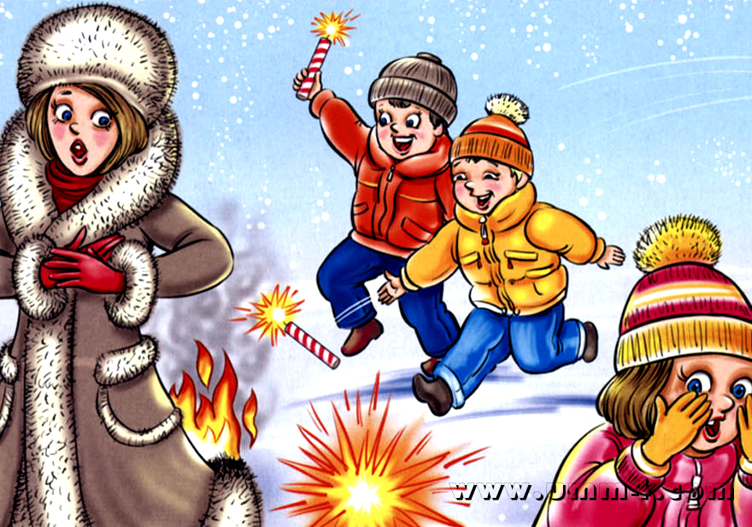
Не пускай салют без спроса!

Slide 8
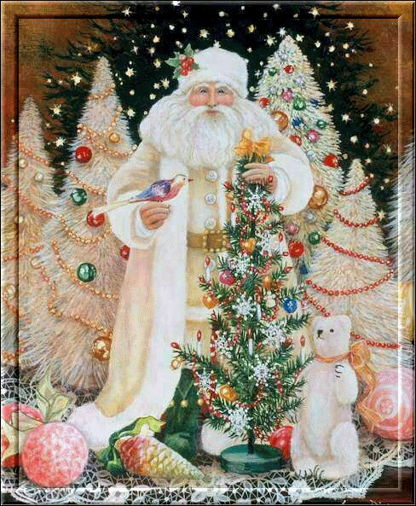
Во избежания всяких бед
Огню на елку хода нет!

Slide 9
Пусть помнит каждый гражданин
Пожарный номер – 01!

